Slide 1
Наши достижения:
Диплом I степени ОО «Чувашское региональное отделение
Академии информатизации образования» Всероссийская игра –
конкурс «Инфознайка» Макарова Анастасия (рейтинг 100 баллов)
Диплом ОО «Чувашское региональное отделение Академии
информатизации образования» Всероссийская игра –
конкурс «Инфознайка» Шахбанов Баграт (рейтинг 100 баллов)
Диплом I степени ОО «Чувашское региональное отделение
Академии информатизации образования» Всероссийская игра –
конкурс «Инфознайка» Сайфутдинова Анастасия (рейтинг 100 баллов)
Диплом I степени ОО «Чувашское региональное отделение
Академии информатизации образования» Всероссийская игра –
конкурс «Инфознайка» Файзулаева Рамина (рейтинг 100 баллов)

Slide 2
Наши достижения:
Диплом I степени ОО «Чувашское региональное отделение
Академии информатизации образования» Всероссийская игра –
конкурс «Инфознайка» Кондрашова Люба (рейтинг 89 баллов)
Диплом ОО «Чувашское региональное отделение Академии
информатизации образования» Всероссийская игра –
конкурс «Инфознайка» Шипаев Николай (рейтинг 94баллов)
Диплом I степени ОО «Чувашское региональное отделение
Академии информатизации образования» Всероссийская игра –
конкурс «Инфознайка» Сарангов Алексей (рейтинг 100 баллов)
Диплом I степени ОО «Чувашское региональное отделение
Академии информатизации образования» Всероссийская игра –
конкурс «Инфознайка» Авторханова Хеди (рейтинг 90 баллов)

Slide 3
Наши достижения:
Диплом I степени ОО «Чувашское региональное отделение
Академии информатизации образования» Всероссийская игра –
конкурс «Инфознайка» Рамазанов Ильман (рейтинг 58 баллов)
Диплом ОО «Чувашское региональное отделение Академии
информатизации образования» Всероссийская игра –
конкурс «Инфознайка» Эльдерханов Шамиль (рейтинг 94баллов)
Диплом I степени ОО «Чувашское региональное отделение
Академии информатизации образования» Всероссийская игра –
конкурс «Инфознайка» Стасов Александр (рейтинг 76 баллов)
Диплом I степени ОО «Чувашское региональное отделение
Академии информатизации образования» Всероссийская игра –
конкурс «Инфознайка» Тюрина Дарья (рейтинг 62 баллов)

Slide 4
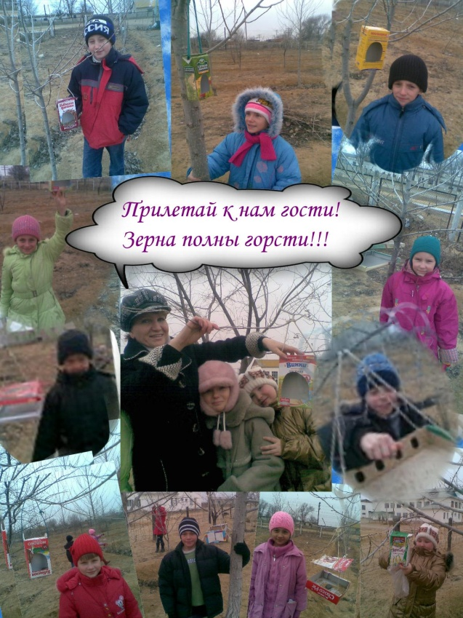
Наши достижения:
Благодарность за участие в Областном конкурсе
детского творчества «Птичья поделка»,
который был организован Региональным отделением
Общероссийской политики и культуры», при
содействии ОГОУ ДОД «Эколого – биологический
центр», Астраханского биосферного заповедника,
проекта ПРООН/ ГЭФ «Сохранение
биоразнообразия водно –
биологических угодий Нижней Вролги»,
ООО «ЛУКОЙЛ Нижневолжскнефть»
Сайфутдиновой Анастасии.

Slide 5
Наши достижения:
Благодарность за участие в Областном конкурсе
детского творчества «Птичья поделка»,
который был организован Региональным отделением
Общероссийской политики и культуры», при
содействии ОГОУ ДОД «Эколого – биологический
центр», Астраханского биосферного заповедника,
проекта ПРООН/ ГЭФ «Сохранение
биоразнообразия водно –
биологических угодий Нижней Вролги»,
ООО «ЛУКОЙЛ Нижневолжскнефть»
Утешова Венера.

Slide 6
Наши достижения:
Благодарность за участие в Областном конкурсе
детского творчества «Птичья поделка»,
который был организован Региональным отделением
Общероссийской политики и культуры», при
содействии ОГОУ ДОД «Эколого – биологический
центр», Астраханского биосферного заповедника,
проекта ПРООН/ ГЭФ «Сохранение
биоразнообразия водно –
биологических угодий Нижней Вролги»,
ООО «ЛУКОЙЛ Нижневолжскнефть»
Пивоваров Алексей

Slide 7
Наши достижения:
Благодарность за участие в Областном конкурсе
детского творчества «Птичья поделка»,
который был организован Региональным отделением
Общероссийской политики и культуры», при
содействии ОГОУ ДОД «Эколого – биологический
центр», Астраханского биосферного заповедника,
проекта ПРООН/ ГЭФ «Сохранение
биоразнообразия водно –
биологических угодий Нижней Вролги»,
ООО «ЛУКОЙЛ Нижневолжскнефть»
Манаева Динара

